Slide 1
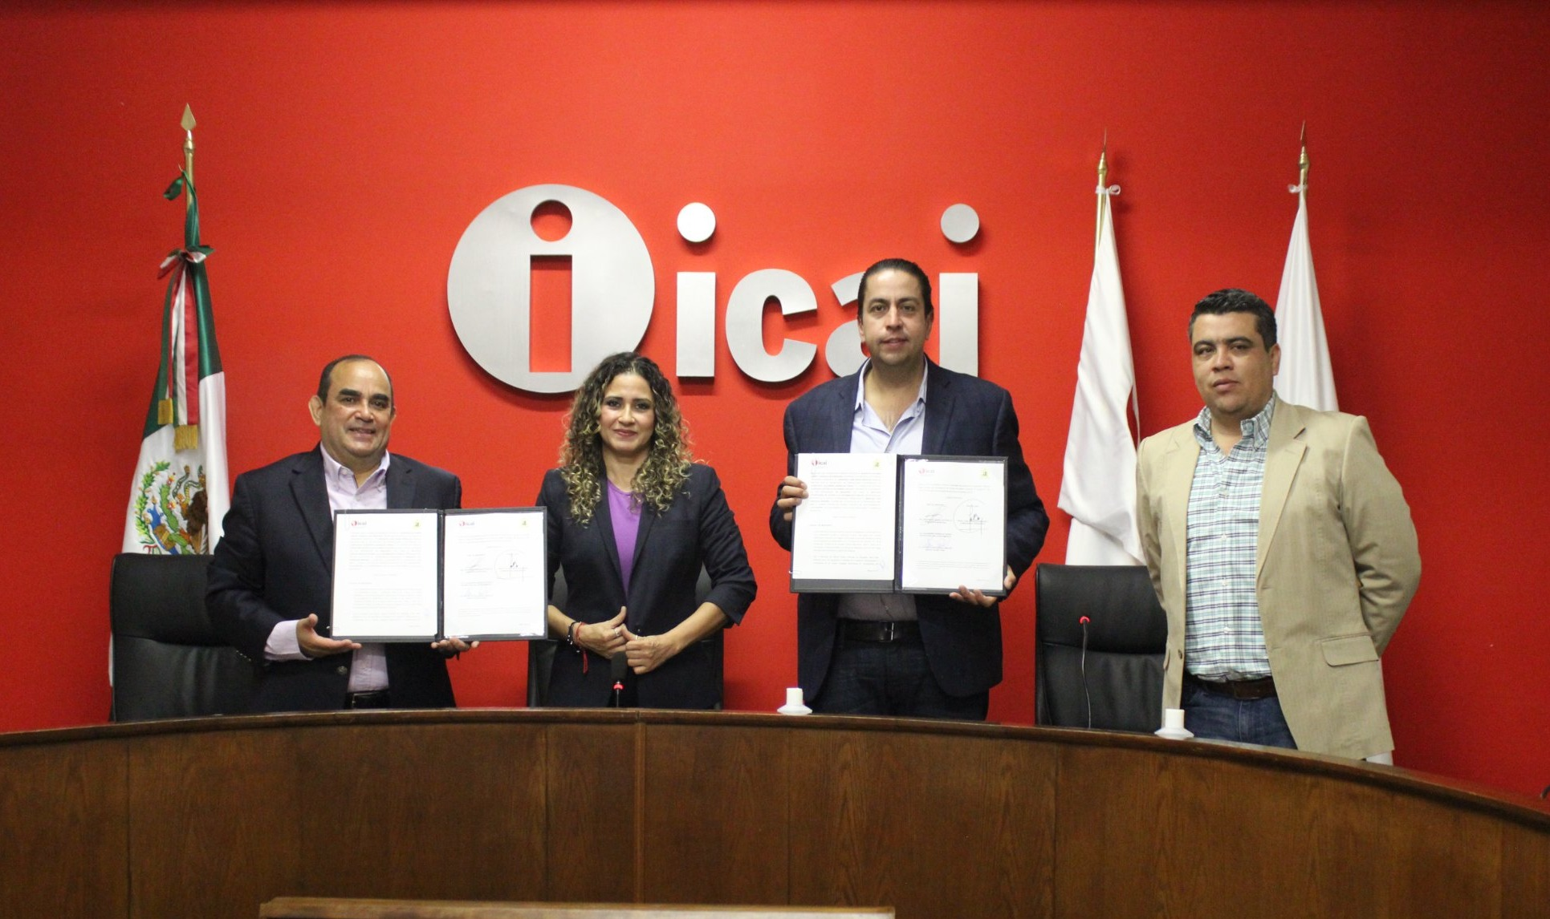
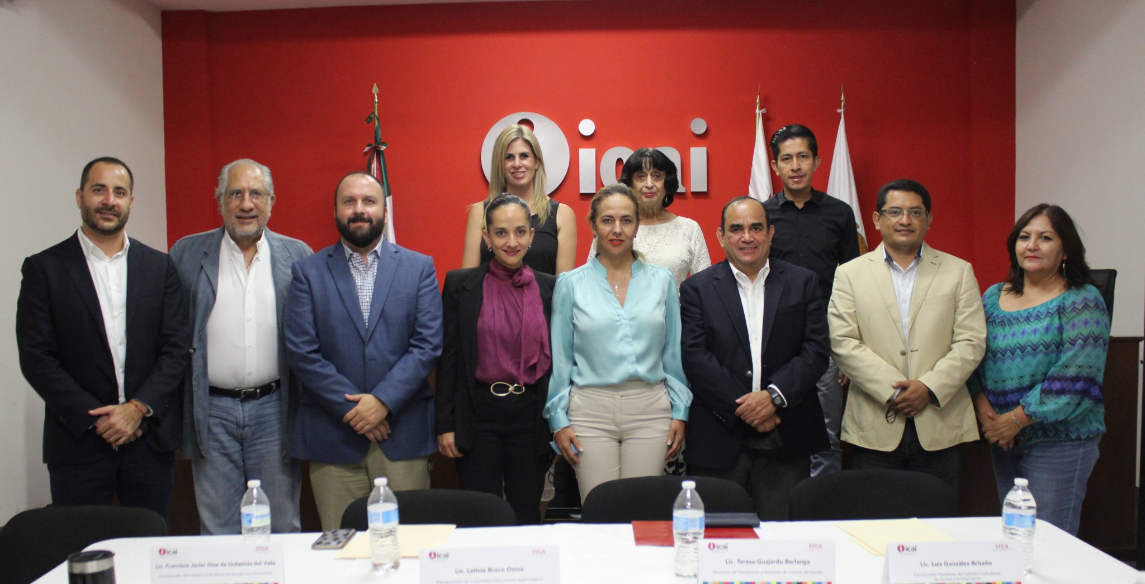
Agosto 2022 Agenda del mes
Notes:
1

Slide 2
Actividades Agosto 2022
Lunes 1 de Agosto
En "El Poder de la Transparencia", Ana Lucía Retta Riojas, de la Dirección de Datos Personales del ICAI presenta los videos de los niños coahuilenses que participaron en la etapa estatal del concurso para ser Comisionada y Comisionado Infantil 2022.
.
Viernes 5 de Agosto
Se generó una reunión de trabajo en el ICAI, para dar seguimiento al taller para la elaboración del #MapeoDeDatos en la implementación del Estándar de #ContratacionesAbiertas en #Coahuila.
También, de manera virtual, se realizó la firma del convenio de colaboración entre Supremo Tribunal Del Estado de Jalisco y el Tribunal Electoral del Estado de Coahuila de Zaragoza para la implementación y uso de la licencia del software denominado ELIDA.
El ICAI fue testigo de honor.
El Comisionado Presidente del ICAI, Luis González Briseño asistió al evento. Este órgano garante es capacitador para el uso de dicho software.

Slide 3
Actividades Agosto 2022
Lunes 8 de Agosto
En "El Poder de la Transparencia", Arturo Valdez Ramos, Jefe del departamento de Tecnologías de la Información y Seguimiento de Programas, del departamento de Capacitación y Cultura de la Transparencia @ICAI habla sobre su papel como capacitador.
Miércoles 10 de Agosto
La Comisionada del ICAI, Bertha Icela Mata Ortiz, titular de la Comisión para Prevenir la violencia de Género y el Hostigamiento Laboral en el ICAI, coordinó el Taller sobre Lenguaje Incluyente, impartido por Silvia Guadalupe Arellano Rodríguez.

Slide 4
Actividades Agosto 2022
Jueves 11 de Agosto
El ICAI y el Gobierno de Ramos Arizpe firmaron un convenio de colaboración que establece bases de colaboración entre ambas partes para garantizar el cumplimiento de obligaciones de #Transparencia, acceso a la información pública y Protección de Datos Personales en posesión de la administración pública municipal, a favor de los ramosarizpenses.
Lunes 15 de Agosto
Hoy, en "El Poder de la Transparencia" recordamos que el jueves 11 de agosto el ICAI y el Gobierno de Ramos Arizpe firmaron un convenio de colaboración.

Slide 5
Actividades Agosto 2022
Martes 16 de Agosto
La directora de Gestión Documental y Procedimientos del
ICAI, Verónica Ramos Torres, impartió la capacitación "Implementación de nuevas obligaciones de la ley general de archivos y entrega-recepción" a dependencias de la Presidencia Municipal de Piedras Negras.
También, se llevó a cabo la Quinta Sesión Ordinaria del Secretariado Técnico (STGA) de #GobiernoAbierto en las instalaciones del ICAI. El evento se realizó de forma híbrida, por lo que estuvieron presentes enlaces de la Sociedad Civil de las 5 regiones de #Coahuila que presentaron sus informes finales.
Jueves 18 de Agosto
Se llevó acabo la 214 sesión ordinaria del Consejo General del Instituto Coahuilense de Acceso a la Información Pública ICAI

Slide 6
Actividades Agosto 2022
Viernes 19 de Agosto
Alfredo Sánchez Marín, Jefe del departamento Impulso a la Cultura de la Transparencia, del ICAI, impartió el miércoles, jueves y viernes charlas sobre Acceso a la Información y Protección de #DatosPersonales a estudiantes de los turnos matutino y vespertino de la Escuela Secundaria Técnica Núm. 82, Hipólito Charles Martínez, en Ramos Arizpe, #Coahuila
Lunes 22 de Agosto
Andrea Fuentes Osorio, Jefa del Departamento de Fortalecimiento a la Transparencia del ICAI impartió asesoría sobre aspectos de la Plataforma Nacional de Transparencia a diversas unidades administrativas del Gobierno Municipal de Saltillo.

Slide 7
Actividades Agosto 2022
Martes 23 de Agosto
Andrea Fuentes Osorio, Jefa del Departamento de Fortalecimiento a la Transparencia del ICAI asesoró a varias unidades administrativas del Gobierno Municipal de Saltillo sobre aspectos relacionados con la Plataforma Nacional de Transparencia.
Miércoles 24 de Agosto
La directora del Departamento de Gestión Documental del
ICAI, Verónica Ramos Torres, continuó con el “Curso de Archivos, Entrega Recepción” a Sujetos Obligados de organismos descentralizados de la Región #sureste de #Coahuila.
Ese mismo día, funcionarios del @ICAI y del Hospital Universitario se reunieron para fortalecer la relación de servicios con esta institución hospitalaria. Estuvieron el Director General del Instituto, Luis García Abusaíd; la Contralora del mismo, María del Socorro Hernández Manzano; la Comisionada, Bertha Icela Mata Ortiz; el Subdirector de servicios de salud del Hospital, Roberto Eduardo Amador Cortés y Lucero López Pérez, Secretaria Técnica del Director del HU.
.

Slide 8
Actividades Agosto 2022
Viernes 26 de Agosto
Andrea Fuentes Osorio, Jefa del Departamento de Fortalecimiento a la Transparencia del ICAI ha brindado asesoría sobre diversos aspectos de la Plataforma Nacional de Transparencia a diferentes unidades administrativas de instancias del Gobierno Municipal de Saltillo.
Se inició la Jornada de Protección de Datos Personales ante la Era de la Inteligencia Artificial en el Poliforo de Universidad Autónoma de Baja California Sur.
Estuvo virtualmente Julieta del Río Venegas, Comisionada del
INAI, Luis González Briseño, Comisionado Presidente del
ICAI participó en el panel "Retos normativos para que la Ciberseguridad e inteligencia artificial garanticen la protección de datos personales".
Lunes 29 de Agosto
El Comisionado Presidente del ICAI, Luis González Briseño participó hoy en la primera sesión extraordinaria de la
Comisión de Protección de Datos Personales SNT en la que se dio a conocer la ruta de implementación de Programas Nacionales #PROTAI, #PRONADATOS y la carta de derechos de protección de datos

Slide 9
Actividades Agosto 2022
Lunes 29 de Agosto
En la sección de #El Poder de la Transparencia, estuvo presente, Socorro Guevara Garza, décima regidora municipal.

